Slide 1
Ultra brzi laseri principi i primene
Brana Jelenković
Centar za fotoniku, Institut za fiziku

Slide 2
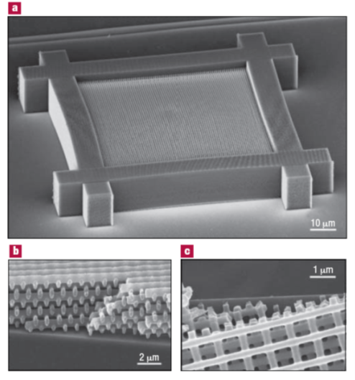
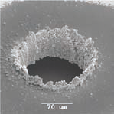
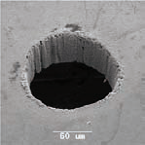
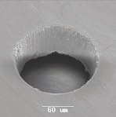
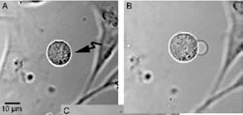
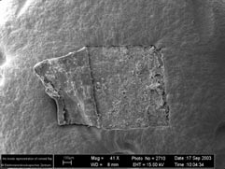
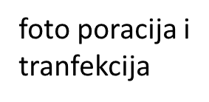
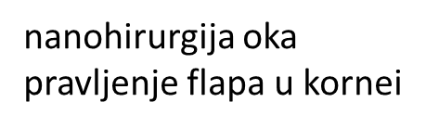
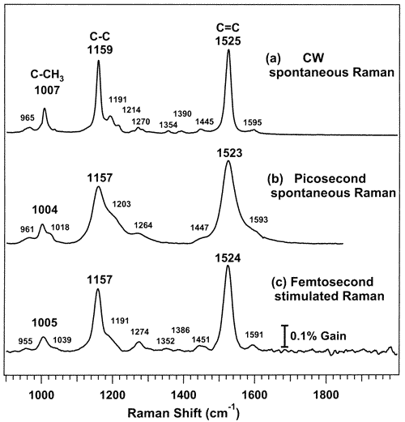
Ultra brzi laseri – dragocene primene novi alati u istraživanjima, za obradu materijala, 2D i 3D modifikacije, nelinearna optika, mikroskopiju, ultra brzu spektroskopiju
Obrada materijala
Lasersko upisivanje
ns ps fs
2D
3D
Biologija
Oftalmologija
Nelinearna mikroskopija
Slika prifrontalnog korteksa miša (NLF i SHG)
Stimulisana Ramanska
spektroskopija

Slide 3
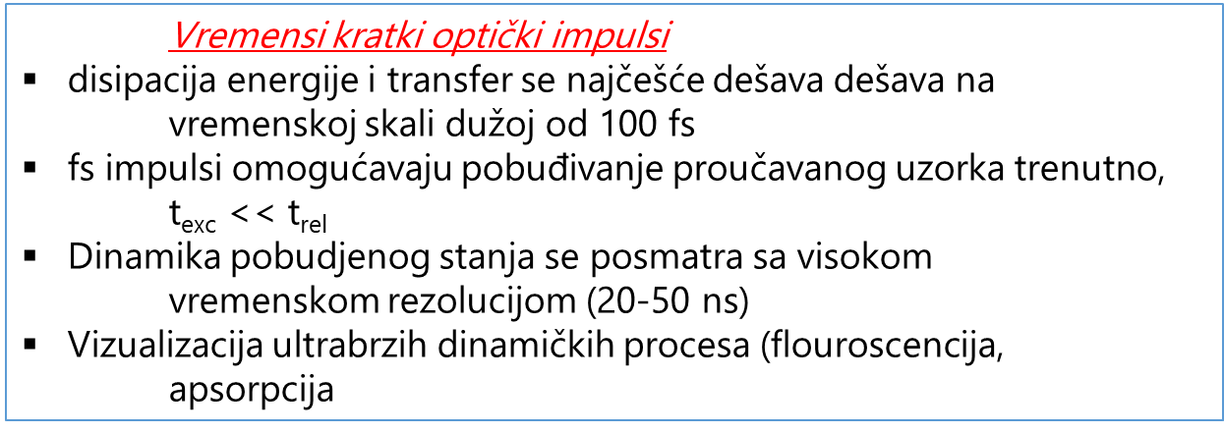
Šta je tako posebno sa fs laserima ?
Ekstremno kratko
Femtosekunda 1 fs = 10 ^{–15} s
Ekstremno snažno
• P ~ J/t_{imp} P – Snaga, J – energija impulsa.
• Energija 1 mJ, dužina impuls 10 ns, snaga - 0.1 MW
• Energija 1 mJ dužina impulsa 100 fs, snaga - 10 GW
Multi-fotonski procesi

Slide 4
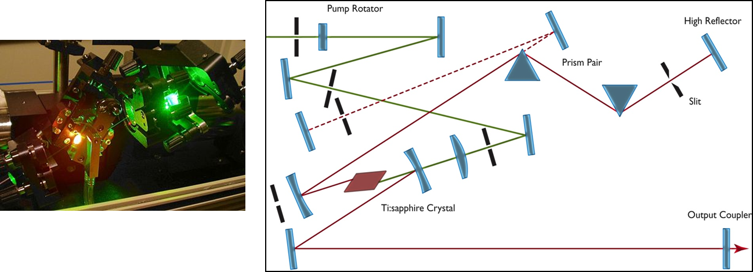
Femto sekundni laser
Modno lokovan femtosekundni laser Ti:SA
COHERENT MIRA 8000
Širina impulsa 100 fs
Energija po impulsu 20 nJ
Učestanost impulsa 80 MHz
Podešljiva frekvencija 700 - 900 nm
(optički prozor u apsorpciji ćelija i tkiva)
fs laser je mnogo duže off nego on – 1/150000
1W srednje snage fs lasera znači 150000 W u impulsu

Slide 5
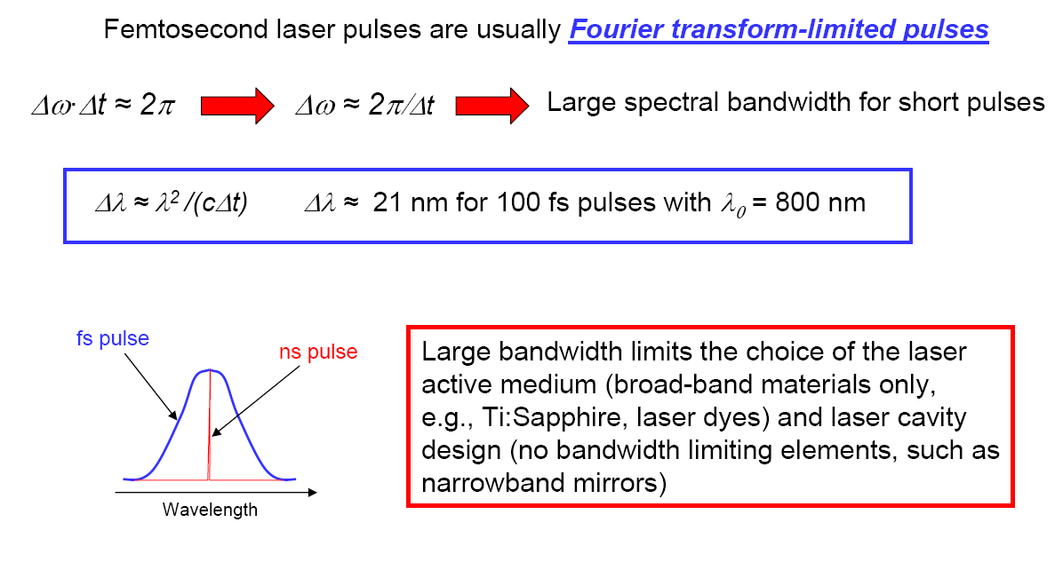
Femtosekundni impulsi
Prostiranje impulsa
gausovog profila
u vremenskom i
spektralnom domenu
Vremenska
i furijeova
transformacija
gausovog impulsa
Fourier transform limited pulses – najkraći mogući impuls
za dati spektralni opseg impulsa
Kratki impulsi imaju široki spektralni opseg
Široki spektralni opseg ograničava izbor aktivnog medijuma lasera, to moraju da budu materijali sa takvim spektralnim opsegom kao Ti:Sa

Slide 6
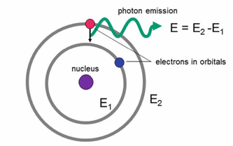
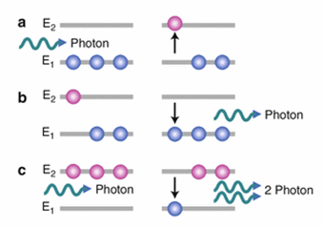
Laseri principi, kakaterisitke
Stimulisana emisija
Naseljenost nivoa atoma sa dva nivoa
a. apsorpcija fotona
b. emisija fotona (statistički proces, u svim pravcima
c. stimulisana emisija (pobudjen elektron stimulisan da se relaksira emitujući foton iste energije i pravca kao dolazeći foton)
Borov model – elektron kruži oko jezgra
Prelaz iz orbite 1 u 2 usled
sudari sa atomima, slobodnim elektronima,
apsorpcija fotona ukoliko energija hν = E₂ - E₁
emituje foton energije E₂ - E₁
Stimulisana emisija (Ajnštajn) kao pojačanje – od jednog fotona postaju dva identična fotona
Pojačanje svetlosti u prisustvu dovoljnog broja fotona – optičko pojačanje – osnova za rad lasera i razlog za ime Light Amplification of Stimulated Emission of Radiation

Slide 7
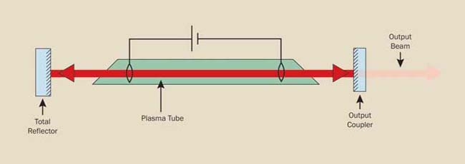
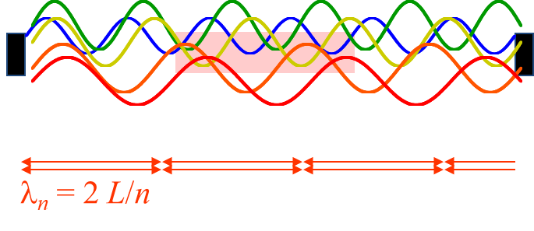
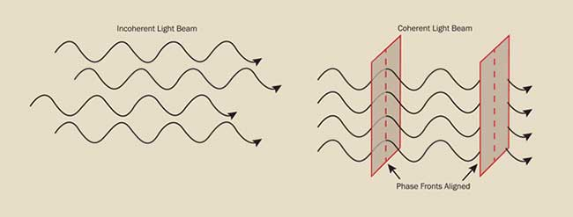
Elementi lasera - Optički rezonator
Ogledala
Laserska pojačavačka (aktivna) sredina –
(gasno pražnjenje, tečnosti, poluprovodnici, kristali...)
Pobuda za inverziju populacije
Optički rezonator dužine L
podržava sve talase dužine za koje je
𝑁𝜆=2 ×𝐿 – to su longitudinalne mode
dotičnog rezonatora
U idealnom slučaju potpuna
usmerenost i monohromatičnost,
koherentnost
(fotoni u fazi, električno polje se prostire
jedinstvenim talasnim frontom)

Slide 8
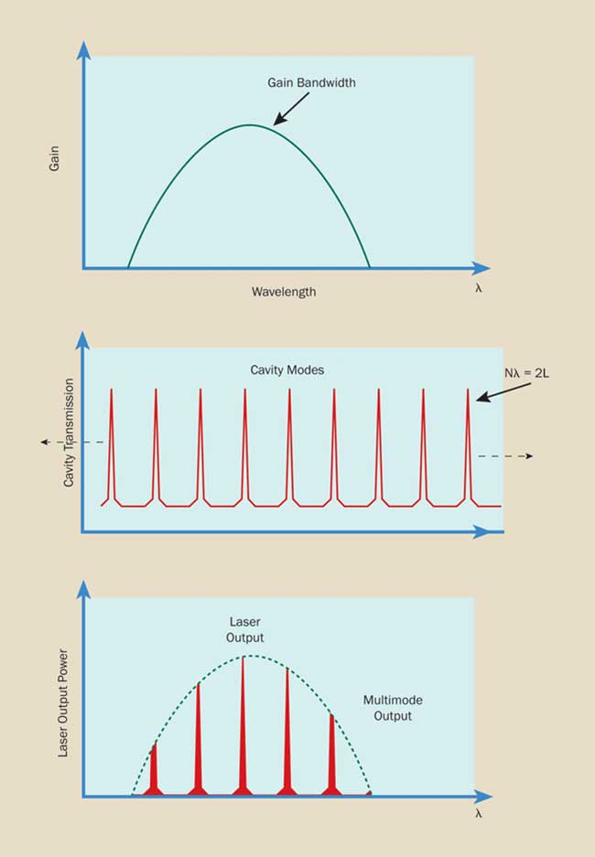
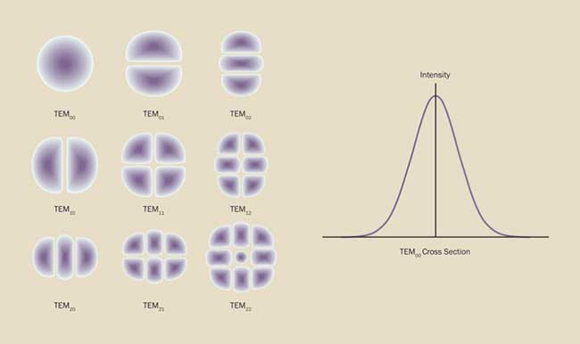
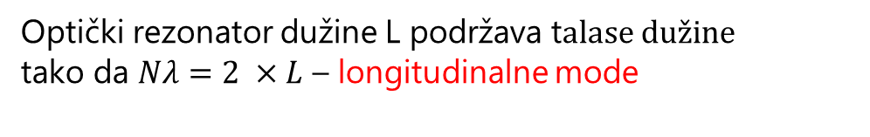
Još malo o laserima
Kriva pojačanja aktivne sredine
Radnu talasnu dužinu određuje radna sredina, reflektivnost ogledala
Optički rezonator dužine L podržava t$alase dužine$
tako da $Nλ=2 ×L$ – longitudinalne mode
Izlazni spektar lasera
Laserski zrak je sastavljen (obično) iz čitavpog opsega frekvencija
Transverzalni modovi lasera

Slide 9

Ultra brzi laser – priprema
Laserske mode –
kombinacija frekvencije ω i pravca prostiranja k
talasa koji su dozovoljeni geometrijom rezonatora
Spektar modova nije kontinualan
Laserski impuls je zbir svih modova
Relativne faze modova moraju da budu fiksne – laser je zaključan
odn lokovan da bi se dobio stabilni impulsi na izlazu lasera
Što je više modova koji interferiraju – impuls je kraći – širina impulsa obrnuto srazmerna širini krive pojačanja
Treba ga pojačati
ostale eliminisati

Slide 10
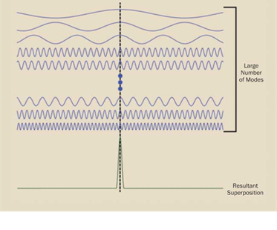
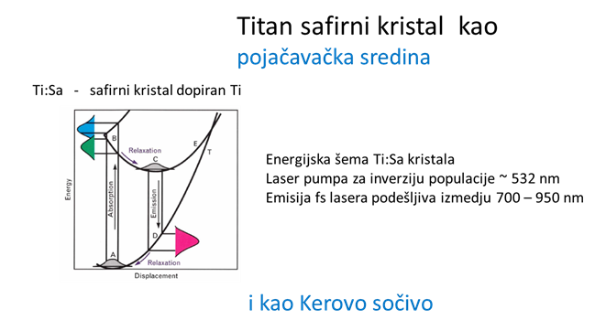
Pasivno modno lokovanje
Mode lasera, oscilacije na različitim frekvencijama
U jednom momentu većina je u fazi – njihova zbir, konstruktivna interferencija, je velikog intenzitet
To se onda koristi za modno lokovanje zahvaljujući
osobinama Ti:Sa kristala
Kerov efekat – zavisnost indeksa prelamanja n
od intenziteta svetlosti n = n₀ + n₂I
EM polje u rezonatoru ima Gausovu respodelu intenziteta, takva je onda i raspodela n(r)
Snop velikog intenziteta je samo-fokusiran pomoću fotoindukovanog sočiva
Ti:Sa je materijal koji se ponača kao Kerova sredina
Modno lokovanje pomoću Kerovog sočiva

Slide 11
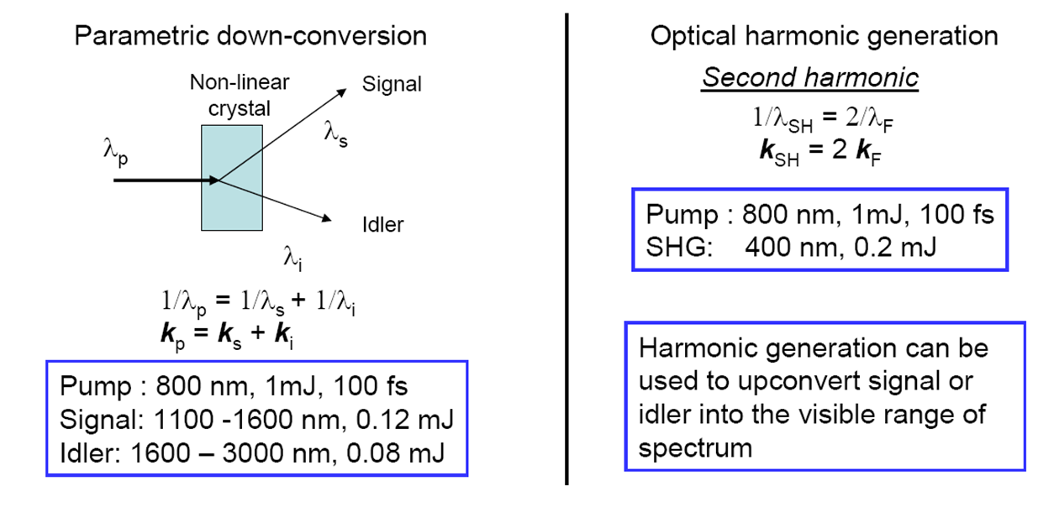
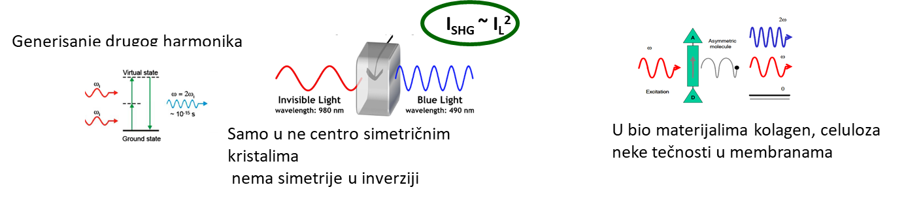
Konverzija frekvencije fs lasera
Nelinearna optika sa fs laserima
Ne-linearni optički procesi su veom efikasni kod jakih intenziteta u nelienearnim sredinama
Konverzija fotona pumpe u dva drugačija fotona
Konverzija dva fotona u jedan foton dva puta veće energije
Primena drugog harmonika u nelinearnoj mikroskopiji:

Slide 12
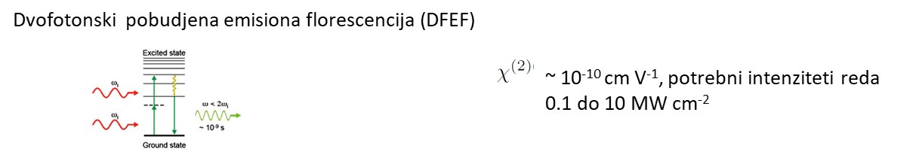
Dvo-fotonska apsorpcija
Jedno-fotonska vs dvo-fotonska apsorpcija
Baš komplikovana veličina
Tako je tipičan presek za dvo-fotonsku apsorpciju 1 - 10 GM

Slide 13
Interakcija ultra-brzih lasera i materijala
Fizički procesi i njihovo karakteristično vreme
Vremenska skala za fizičke fenomene koji nastaju pri
fs laser materijal interakcije.
Posle fs impulsa:
Apsorbovanje energije lasera u materijalu i generisanje foto elektrona
Transfer kinetičke energije elektrona na rešetku materijala
Toplota se širi, materijal se topi, dolazi do eksplozije, ablacije
Ovi režimi mogu da se ostvare jednim fs impulsom. Ipak za procese/primene efikasnije ponavljanje većeg broja fs impulsa u kratkom intervalu

Slide 14
Deponovanje energije i relaksacije posle (jednog) fs impulsa
Dinamika deponovanja energije u 3 koraka
Multifotonska jonizacija i jonizacija tunelovanjem
(el. polje smanjuje potencijalnu barijeru koja održava elektron u polju jezgra)
Ubrzavanje elektrona
Stvaranje novih lavinskih elektrona (impuls duži od 50 fs)

Slide 15
Višestruki fs impulsi kumulativni termalni efekti i hemijska difuzija
Vreme relaksacije za termalnu difuziju odredjeno difuzionim koeficijentom
Termalna konduktivnost
Specifični toplotni kapacitet
Gustina sredine
Vreme odvodjenja toplote za gausov
profil snopa
Staklo:
Brzina ponavljanja impulsa
> 1MHz
da bi bilo kumulativnog termalnog efekta
Jednačina difuzije toplote
za efekat kumulativnog
zagrevanja
Cink fosfatno staklo je zagrejano na 375 ⁰C
posle 1000 impulsa brzine ponavljanja 10 MHz

Slide 16
Laserki indukovani fotohemijski procesi u različitim materijalima
Homogeni materijali
staklo, polimeri, kristali
Dopirani materijali
jonima plemenitih metala Cu²⁺, Ag⁺, Au⁺
Materijali dopirani jonima metala
Fe³⁺, Mn ³⁺, Ti³⁺
Jonima retkih zemalja
Eu²⁺, Eu³⁺, Sm³⁺
Kompozitni materijali sa
nano česticama u balku
Larerska promena oblika nč
za promenu struktura i optičkih osobina
Au nč u polimeru
Ag nč u staklu
Za bolje rezultate interakcija,
modifikacije materijala
sa agensima za termalnu redukciju
Sn, Sb, Ce³⁺

Slide 17
Hemijska difuzija
Kada temperatura na mestu interakcije dostigne nekoliko stotina ⁰C aktivira se hemijska difuzija
Difuzija aktiviranih čestica, atoma, molekula, jona
opisana Fickovim zakonom
C_{i} koncentracija, D_{i} difuzioni koeficijent
Značajna zavisnost od koeficijenta difuzije
Difuzija čestica u materijalu odredjena balansom efekata nehomogenosti materijala i
gradijenta temperature. Zavisno od energije impulsa i brzine ponavljanja impulsa.
To odredjuje lokalnu temperaturu i prema tome i hemijsku difuziju.
Dva slučaja
T > T_{g} temperature prelaza npr staklo, polimer,
u amorfno stanje Ajnšajnova relacija
T < T_{g} difuzija mobilnih čestica (Na⁺,F⁺,Ag⁺) skokovito
od jedne do druge zamke u vobracionoj mreži. Difuzioni koeficijent
zavisi od temeprature te vibracione mreže, vibracionoh frekvencija

Slide 18
Prostorno razlaganje određeno prirodom interakcije
Linearna apsorpcija
Nelinearrna višerstruka (4 fotona) fokusiranog gausovog snopa fs lasera
Energija apsorbovana unutar fokalne zapremine
Tipovi reakcija sa materijalom zavisno od fluence lasera
Promene su izotropne Talasovodi, rešetke
Promene anizotropne
Fotonski kristali , optičke memprije ….
Skala fluence i različite reakcije u materijalu

